Slide 1
Zákonitosti tvorby prostorových sítí
Prof. RNDr. Milan Viturka, CSc.

Slide 2
Teoretické ukotvení regionálního rozvoje
Nedávná světová hospodářská krize výrazně oslabila přesvědčení, že pomocí matematických modelů lze spolehlivě předvídat hospodářský růst a formulovat konzistentní hospodářskou politiku. V souladu s tím se pozornost přesunuje na výzkum klíčových procesů společenské evoluce, jejíž hybnou silou je konkurence, optimálním směrem udržitelný rozvoj a hlavním smyslem zvyšování kvality života. V tomto ohledu klademe důraz na pět základních principů:
Princip holismu považuje celek za něco víc než prostý souhrn částí. Jeho aplikace otevírá prostor k přechodu od neoklasických redukcionistických přístupů ke komplexním přístupům respektujících otevřenost společenských systémů.
Princip integrace znamená horizontální a vertikální propojování částí ve vyšší celky v intencích hierarchického uspořádání společenských systémů odrážející politické, podnikatelské a sociální preference vlád, firem a obyvatelstva.
Princip udržitelnosti posuzované z komplexního pohledu zahrnujícího ekonomickou, sociální a environmentální dimenzi společenského rozvoje se specifickým důrazem na dynamickou rovnováhu jejich vazeb.
Princip obecné prospěšnosti reflektují legitimní zájmy veřejné správy a ostatních subjektů.
Princip účelnosti chápané jako optimalizace výběru veřejných projektů – k častému zaměňování pojmů efektivnosti a účelnosti uvádí P. Drucker, že "účelnost znamená dělat správné věci“ a efektivnost znamená dělat je správně“ (z toho logicky vyplývá, že nevhodný výběr projektu nelze vykompenzovat jeho efektivní realizací).

Slide 3
Faktory KPP a jejich významové váhy
faktory | typologické skupiny | váhy A ► investice | váhy B ► inovace
nejvíce významné faktory: |  | 44 | 48
podnikatelská a znalostní báze | regionální a lokální faktory | 9 | 11
dostupnost pracovních sil | pracovní faktory | 10 | 10
blízkost trhů | obchodní faktory | 9 | 9
blízkost hlavních zákazníků | obchodní faktory | 9 | 9
kvalita pracovních sil | pracovní faktory | 7 | 9
středně významné faktory: |  | 37 | 35
cena nemovitostí | cenové faktory | 7 | 7
kvalita silnic a železnic | infrastrukturní faktory | 8 | 6
cena práce | cenové faktory | 6 | 6
informační a komunikační technologie | infrastrukturní faktory | 6 | 6
podpůrné služby | obchodní faktory | 6 | 5
urbanistická a přírodní atraktivita území | environmentální faktory | 4 | 5
méně významné faktory: |  | 19 | 17
přítomnost zahraničních firem | obchodní faktory | 5 | 4
environmentální kvalita území | environmentální faktory | 3 | 4
asistence veřejné správy | regionální a lokální faktory | 4 | 3
blízkost mezinárodních letišť | infrastrukturní faktory | 4 | 3
flexibilita pracovních sil | pracovní faktory | 3 | 3

Slide 4
Ekonomické zákonitosti regionálního rozvoje
Závislost kvality podnikatelského prostředí (KPP) na velikosti regionů
Koncentrace významů v linii informace – znalosti – řízení

Slide 5
Faktory kvality sociálního prostředí (KSP) a jejich významové váhy
faktory | typologické skupiny | vazby na KSP
nezaměstnanost | sociální faktory | podstatné až velmi silné
vzdělanost | sociální faktory | podstatné až velmi silné
naděje dožití | sociální faktory | podstatné až velmi silné
potratovost | sociální faktory | střední až podstatné
rozvodovost | sociální faktory | střední až podstatné
kriminalita | sociální faktory | nízké až střední
přirozený pohyb obyvatelstva | demografické faktory | střední až podstatné
mechanický pohyb obyvatelstva | demografické faktory | střední až podstatné
věková struktura obyvatelstva | demografické faktory | nízké až střední
urbanistický rozvoj | urbanistické faktory | podstatné až velmi silné
urbanistické prostředí | urbanistické faktory | střední až podstatné
úroveň urbanizace | urbanistické faktory | nízké až střední
zdravotnická infrastruktura | infrastrukturní faktory | nízké až střední
sociální infrastruktura | infrastrukturní faktory | nízké až střední
krajinná struktura | environmentální faktory | nízké až střední
kvalita ovzduší | environmentální faktory | nízké až střední

Slide 6
Hlavní komponenty integrační teorie udržitelného regionálního rozvoje
HDP
IPF
KPP
Odchylky od KPP
.
KSP
VLZ
Zdroj: vlastní výzkum.

Slide 7
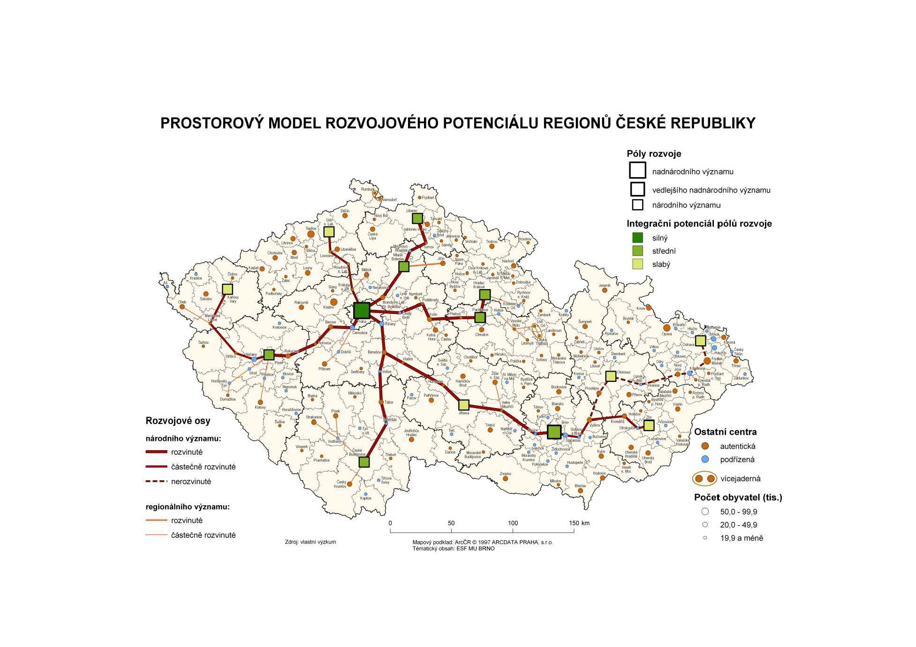

Slide 8
Základní determinanty prostorového uspořádání společenských systémů
hierarchická úroveň | polarizace | integrace | klíčové struktury | hlavní typy interakcí
globální | rozvojové póly globálního významu (metropole) | rozvojové osy nadnárodního významu | mezinárodní společenství, TNC | obchodní
makroregionální | rozvojové póly nadnárodního významu (metropole) | rozvojové osy národního významu | státní správa, ústředí velkých firem | řídící
mezoregionální | rozvojové póly národního významu | rozvojové osy regionálního významu | územní správa, velké firmy resp. závody | produkční
mikroregionální | rozvojová (nodální) centra | nodální regiony | zaměstnavatelé, zaměstnanci | pracovní
lokální | pozemková renta | funkční urbanistické areály | nemovitosti | realitní

Slide 9
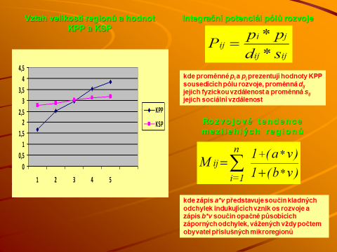
Formování prostorových sítí
Koncentrace významů v linii informace – znalosti – řízení

Slide 10
Pojem metropolizace
Metropolizaci lze chápat jako vyšší stadium urbanizace reflektující přechod od prosté koncentrace jevů ke koncentrace významů v linii informace – znalosti – řízení (nástup integračního stadia aglomerační ekonomiky jako adaptaci na postindustriální stadium vývoje ekonomiky).
Rozvolňování horizontálních a prohlubování vertikálních forem společenské organizace.
S uvedenými skutečnostmi koresponduje postavení metropolí jako dominantních součástí urbanistických systémů, propojených nejen operativními interakcemi realizovanými technickou infrastrukturou, ale i tvůrčími interakcemi realizovanými znalostní infrastrukturou.
Celkově je ovšem třeba konstatovat, že koncept metropolizace stále zůstává teoreticky neujasněný – ze starších teorií lze v tomto kontextu považovat za inspirativní zejména teorii centrálních míst, teorii polarizovaného rozvoje a teorii kumulativní kauzality. Z novějších teorií připomínám vlastní teorii integrovaného udržitelného rozvoje, která za podstatu společenského pohybu/evoluce považuje holistickou integraci společenských systémů prostřednictvím územní dělby práce a sociopolitických vztahů.
Dále prezentované konkrétní poznatky byly získány v rámci zpracování případové studie Střední Evropy (Německo, Polsko, Česká republika, Maďarsko, Rakousko, Švýcarsko s Lichtenštejnskem, Slovensko, Slovinsko.
Koncentrace významů v linii informace – znalosti – řízení

Slide 11
Identifikace a hodnocení metropolí
Populační velikost metropolí resp. metropolitních regionů, jejíž dostatečná úroveň je obecně považována za primární předpoklad pro nastartování procesů metropolizace.
Ekonomický profil zdůrazňující progresivitu odvětvové struktury, odvíjející se od zastoupení znalostně založených odvětví s nadprůměrným potenciálem tvorby přidané hodnoty a s pozitivními dopady na konkurenceschopnost.
Všeobecná atraktivita spojená především s vysokou investiční a rovněž residenční přitažlivostí metropolí vytvářející dobré předpoklady perspektivního socioekonomického rozvoje.

Slide 12
Populační velikost
Obvyklý velikostní limit je 1 mil. obyvatel, metropole nižšího (národního) významu 0,5 mil. obyvatel.
Hlavním problémem je jednotné vymezení metropolí – optimální základem řešením je využití údajů o functional urban areas shromažďované OECD se zohledněním vyšších administrativních funkcí (zejména hlavní města).
Případová studie Střední Evropy – členění do 3. skupiny: metropole s více než 2,5 milionem obyv. (např. Berlin, Wien, Warszawa), 1 až 2,5 milionem obyvatel (např. Praha, Zürich, Stuttgart) a metropole s méně než 1 mil. obyvatel. (např. Bratislava, Ljubljana, Poznań).

Slide 13
Údaje o populaci (rok 2012) a HDP (rok 2010) středoevropských metropolí
 | počet obyvatel | počet obyvatel jádra | hustota obyvatel na km ² | HDP v mil. USD | HDP v USD na obyvatele | % podíl HDP z celku
Česká rep. | 10 505 445 | x | 136 | 249 139 | 23 712 | x
Praha | 1 868 631 | 1 317 563 | 476 | 76 017 | 41 543 | 30,5
Německo | 81 843 743 | x | 229 | 2 741 802 | 33 517 | x
Berlin | 4 386 551 | 3 475 702 | 710 | 131 116 | 29 971 | 4,8
Rhein-Ruhr | 7 089 648 | 4 578 717 | 1 171 | 258 707 | 36 366 | 9,4
Hamburg | 2 996 750 | 1 718 809 | 520 | 134 128 | 44 934 | 4,9
München | 2 904 480 | 1 401 899 | 464 | 146 077 | 51 350 | 5,3
Frankfurt a. M. | 2 525 458 | 885 001 | 650 | 122 873 | 48 802 | 4,5
Stuttgart | 1 960 286 | 766 539 | 986 | 83 849 | 42 895 | 3,1
Mannheim | 801 951 | 584 698 | 1 195 | 45 297 | 36 501 | 1,7
Hannover | 1 220 106 | 508 444 | 395 | 44 420 | 36 327 | 1,6
Nürnberg | 1 168 145 | 608 517 | 374 | 44 985 | 38 548 | 1,6
Bremen | 1 026 367 | 545 080 | 323 | 37 363 | 36 431 | 1,4
Leipzig | 833 828 | 512 479 | 393 | 21 708 | 25 917 | 0,8
Dresden | 842 159 | 527 089 | 491 | 21 246 | 25 383 | 0,8
Polsko | 38 538 447 | x | 123 | 662 316 | 17 353 | x
Warsawa | 3 008 921 | 1 714 967 | 349 | 111 665 | 37 456 | 16,9
Katowice | 2 608 651 | 1 470 265 | 665 | 52 878 | 20 119 | 8,0
Kraków | 1 357 206 | 753 647 | 362 | 26 652 | 19 716 | 4,0
Gdańsk | 1 098 435 | 702 372 | 420 | 22 350 | 20 470 | 3,4
Łódż | 947 767 | 794 938 | 560 | 18 781 | 19 642 | 2,8
Poznań | 941 914 | 552 546 | 306 | 25 899 | 27 729 | 3,9
Wrocław | 835 403 | 630 127 | 317 | 19 734 | 23 691 | 3,0
Švýcarsko | 7 954 662 | x | 199 | 306 377 | 39 351 | x
Zürich | 1 226 332 | 369 768 | 1 043 | 58 058 | 48 128 | 19,0
Genéve | 807 646 | 270 323 | 516 | 31432 | 40 039 | 10,3
Basel | 773 332 | 166 097 | 541 | 29618 | 38 635 | 9,7
Rakousko | 8 443 018 | x | 102 | 296 484 | 35 400 | x
Wien | 2 737 753 | 1 750 472 | 301 | 107 616 | 40 107 | 36,3
Maďarsko | 9 957 731 | x | 107 | 169 811 | 16 957 | x
Budapest | 2 862 326 | 1 705 774 | 473 | 80 888 | 28 417 | 47,6
Slovensko | 5 404 322 | x | 110 | 109 463 | 20 178 | x
Bratislava | 722 106 | 431 418 | 278 | 32 492 | 45 414 | 29,7
Slovinsko | 2 055 496 | x | 102 | 51 416 | 25 118 | x
Ljubljana | 576 370 | 278 705 | 183 | 19 775 | 34 870 | 38,5

Slide 14
Ekonomický profil
1. skupina A: nadprůměrný podíl výzkumně intenzivních high-tech průmyslových odvětví (HTO – např. výroba kancelářských strojů a počítačů), výzkumné intenzivních medium-tech průmyslových odvětví (MTO – výroba motorových vozidel či chemických vláken) a znalostně intenzivních technologických služeb (TS – např. výzkum a vývoj či činnosti v oblasti výpočetní techniky)
2. skupina B: nadprůměrný podíl znalostně intenzivních odvětví podnikatelských služeb (PS – např. právní a účetní služby či poradenství), znalostně intenzivních finančních služeb (FS – např. finanční zprostředkování či pojišťovnictví) a znalostně intenzivních zdravotnických, vzdělávacích a mediálních služeb (ZVM – např. vzdělávání či tvůrčí a umělecké činnosti)
3. skupina C: průměrný podíl výzkumně intenzivních odvětví a služeb (HTO + MTO + TS)
4. skupina D: průměrný podíl znalostně intenzivních odvětví služeb (PS + FS + ZVM)
5. skupina E: podprůměrný podíl výzkumně a znalostně zaměřených odvětví průmyslu a služeb

Slide 15
Ekonomický profil středoevropských metropolí
 | skupina A | skupina B | skupina C | skupina D | skupina E
Česká republika
Praha |  |  |  | ■
Německo
Berlin |  |  |  | ■
Rhein-Ruhr |  |  |  | ■ | ▫
Hamburg |  | ■
München |  | ■
Frankfurt a. M. |  | ■
Stuttgart | ■
Mannheim | ■
Hannover | ■
Nürnberg | ■
Bremen |  |  |  | ■
Leipzig |  |  |  | ■
Dresden |  |  | ■
Polsko
Warszawa |  |  |  | ■
Katowice |  |  |  |  | ■
Kraków |  |  |  |  | ■
Gdańsk |  |  |  |  | ■
Łódż |  |  |  |  | ■
Poznań |  |  |  |  | ■
Wrocław |  |  |  |  | ■
Švýcarsko
Zürich |  | ■
Genéve |  | ■
Basel | ■
Rakousko
Wien |  |  |  | ■
Maďarsko
Budapest |  |  |  | ■
Slovensko
Bratislava |  |  |  | ■
Slovinsko
Ljubljana |  |  |  | ■

Slide 16
Podnikatelská a residenční atraktivita
ústřední pozici zaujímá kvalita podnikatelského prostředí resp. podnikatelská atraktivita (PA) – vhodnou databázi představuje např. European cities monitor, vycházející z názorů cca 500 respondentů z řad manažerů světových firem: v případové studii Střední Evropy byly metropole rozděleny na metropole globálního (např. Frankfurt a. M., Rhine-Ruhr), evropského (např. Praha, Budapest, Genéve) a středoevropského (např. Ljubljana, Bremen, Kraków) významu,
stále větší význam získává komponenta kvalita sociálního prostředí resp. residenční atraktivita (RA) – patrně nejznámější světovou databázi spravuje společnost Mercer (v tomto ohledu je charakteristické zaostávání „východních“ metropolí),
Pro hodnocení inovačního potenciálu (IP) lze využít údaje společnost 2thinkknow Consulting – tento potenciál je hodnocen na základě tří faktorů označených jako kulturní aktiva, infrastruktura a propojenost trhů.

Slide 17
Atraktivita středoevropských metropolí
 | pořadí podle PA − celkem/ v rámci zemí * | odchylky v pořadí od PA podle RA | odchylky v pořadí od PA podle IP | růst obyv. metropole/stát (2000-2012) | růst HDP metropole/stát (2000-2010)
1. kategorie
Berlin | 2 | ▼ | ● | 101,7 | 103,6
Rhein-Ruhr | 5 | ● | ▼ | 98,2 | 104,2 ¹
München | 3 | ● | ● | 113,5 | 100,7
Frankfurt/M. | 1 | ▼ | ▼ | 102,1 | 102,9
Zürich | 4 | ▲ | ▼ | 99,1 | 97,9 ²
2. kategorie
Praha | 8 | ▼ | ● | 109,6 | 111,8
Hamburg | 7 | ● | ● | 102,7 | 102,2
Stuttgart | 11 | ▲ | ▲ | 102,0 | 101,9
Warszawa | 10 | ▼ | ▼ | 104,5 | 109,5
Genéve | 6 | ● | ▼ | 105,5 | 99,7 ²
Wien | 9 | ▲ | ▲ | 106,8 | 99,6
Budapest | 12 | ▼ | ● | 105,5 | 112,2
3. kategorie
Mannheim | 1 | ▼ | ▼ | 97,7 | 99,8
Hannover | 2 | ● | ● | 99,0 | 100,8
Nürnberg | 4 | ▲ | ● | 100,9 | 94,8
Bremen | 3 | ● | ▼ | 100,8 | 98,4
Leipzig | 6 | ● | ▲ | 97,2 | 104,2
Dresden | 5 | ● | ▲ | 103,7 | 99,0 ²
Katowice | 4 | ● | ● | 94,9 | 96,1
Kraków | 3 | ▲ | ● | 101,5 | 101,5
Gdańsk | 5 | ● | ▲ | 102,4 | 97,0
Łódż | 6 | ▲ | ● | 94,0 | 98,5
Poznań | 1 | ● | ▼ | 103,4 | 98,1
Wrocław | 2 | ▼ | ▼ | 100,8 | 104,5
Basel | x | ▲ | ▼ | 94,7 | 99,5 ²
Bratislava | x | ● | ● | 104,9 | 111,7
Ljubljana | x | ▼ | ▲ | 106,4 | 107,6

Slide 18
Komplexní výsledky hodnocení
typologie podle míry podobnosti v zařazení zkoumaných metropolí podle vybraných komponent: dominantní, etablované a elementární metropole
statistická analýza výsledků ukazuje, že typové zařazení metropolí má nejsilnější vazbu na komponentu „podnikatelská atraktivita“, s hodnotou koeficientu korelace k = 0,85. S podobnou orientací prioritní vazby se setkáváme i u obou zbývajících komponent, z nichž silnější závislost vykazuje komponenta populační velikost
pokud statistickou analýzu rozšíříme o ukazatel HDP/obyv., nalézáme nejsilnější vazbu na komponentu ekonomický profil s k = 0,73, což koresponduje s obecným předpokladem o vyšší přidané hodnotě produkce znalostních odvětví (zjištěno pouze u dominantních a etablovaných metropolí)
ve prospěch západních metropolí hovoří zejména výrazně vyšší progresivita ekonomické struktury, menší rozdíly zjištěné u komponenty (podnikatelské) atraktivity pak lze primárně přičíst nižší cenové hladině základních výrobních faktorů ve východních metropolích.

Slide 19
Komplexní přehled výsledků hodnocení
Typy metropolí | Klasifikační skupina |  |  | Agregátní skupina
 | velikost | struktura | atraktivita
A - dominant
München | 1 | 1 | 1 | I
Frankfurt/M. | 1 | 1 | 1 | I
Berlin | 1 | 2 | 1 | I
Rhein-Ruhr | 1 | 2 | 1 | I
Zürich | 2 | 1 | 1 | I
Hamburg | 1 | 1 | 2 | I
B - established
Wien | 1 | 2 | 2 | II
Warszawa | 1 | 2 | 2 | II
Budapest | 1 | 2 | 2 | II
Stuttgart | 2 | 1 | 2 | II
Praha | 2 | 2 | 2 | II
Genéve | 3 | 1 | 2 | II
Nürnberg | 2 | 1 | 3 | II
Hannover | 2 | 1 | 3 | II
Basel | 3 | 1 | 3 | II
Mannheim | 3 | 1 | 3 | II
Katowice | 1 | 3 | 3 | II
C - elementary
Bremen | 2 | 2 | 3 | III
Bratislava | 3 | 2 | 3 | III
Ljubljana | 3 | 2 | 3 | III
Leipzig | 3 | 2 | 3 | III
Dresden | 3 | 2 | 3 | III
Gdańsk | 2 | 3 | 3 | III
Kraków | 2 | 3 | 3 | III
Poznań | 3 | 3 | 3 | III
Wrocław | 3 | 3 | 3 | III
Łódż | 3 | 3 | 3 | III

Slide 20
Příklad praktické konceptualizace výsledků – posouzení intenzity vazeb českých metropolí s ostatními středoevropskými metropolemi
Metodika hodnocení:
zhodnocení intenzity vazeb s důrazem na identifikaci rozvojových os nadnárodního významu a jejich koincidenci s rozvojovými osami národního významu
syntéza získaných poznatků v kontextu prostorového modelu rozvoje české ekonomiky
konceptualizace výsledků výzkumu metropolizačních procesů s využitím scénářů regionálního rozvoje (úroveň NUTS 3)
hodnocení metropolitních vazeb je vzhledem k dostupným informacím založeno na aplikaci gravitačního modelu jako standardního nástroje kvalifikovaného odhadu potenciálu prostorových interakcí, který lze zapsat následujícím způsobem:
M_{i} x Mj
Gij = ∑ ———
dij
kde G_{ij} = gravitační síla působící mezi metropolemi i a j, M_{ij} = ekonomický význam metropolí a d_{ij} = vzdálenost metropolí (s využitím kritéria efektivní vzdálenosti).

Slide 21
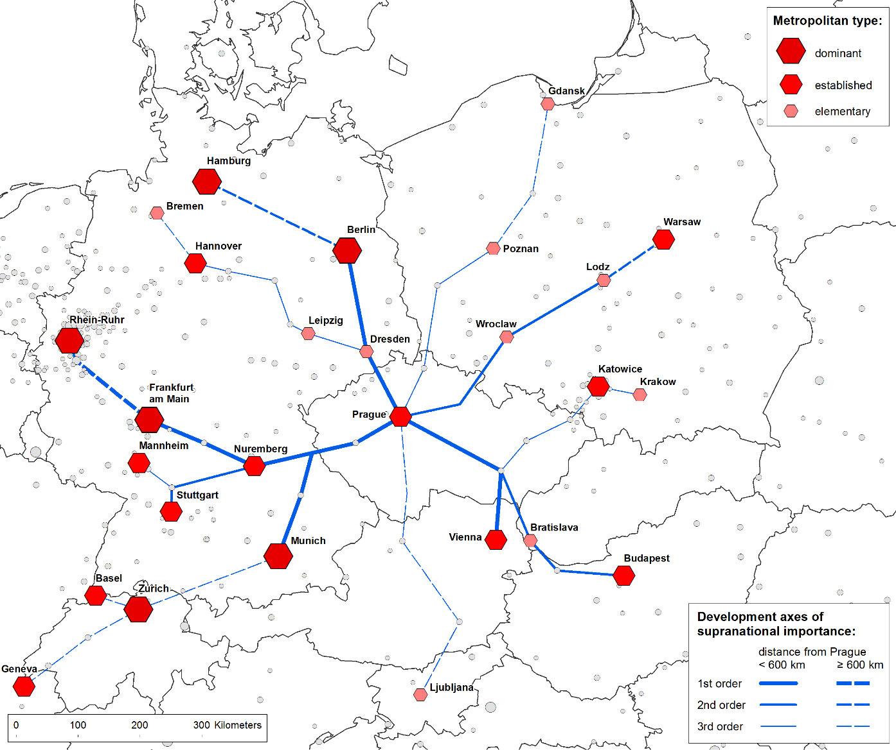
Metropolitní systém Střední Evropy z pohledu České republiky

Slide 22
Klíčové závěry pro plánování územního rozvoje v rámci mezinárodní spolupráce
Hlavní motto: tvorba nadnárodních metropolitních sítí jako stavebních kamenů horizontální integrace Evropy.
Realita České republiky:
nejsilnější vazby: Praha → Berlin, München, Brno → Wien, Ostrava → Katowice
hlavní nadnárodní metropolitní osy: Praha Nürnberg (rozvětvení – frankfurtská a štutgartska osa), Praha → München, Praha → Berlin, Brno → Wien (vedlejší osa Brno – Bratislava - Budapest), Ostrava → pouze nepřímé napojení díky blízkosti Hornoslezské aglomerace na osu Katowice – Łódż – Warszawa.
Rozvojové scénáře (pořadí v rámci krajských měst): Praha (1. místo dle KPP, 4 místo dle KSP) – progresivní, Brno (2. místo dle KPP, 8 místo dle KSP) – růstový, Ostrava (10. místo dle KPP, 10 místo dle KSP) – stabilizační.
Hlavní závěr: z provedených analýz vyplývá, že jedinou plně rozvinutou českou metropolí nadnárodního (evropského) významu je Praha; zatímco Brno lze řadit mezi vedlejší metropole nadnárodního významu (jen vybrané metropolitní funkce – věda a výzkum, výstavnictví); relevantní pozici Ostravy oslabují nepříznivé rozvojové tendence (vzhledem k ekonomické situaci navíc není plnohodnotným způsobem napojena na rozvojové osy národního významu).

